Slide 2
Klimaat in varkensstallen

Slide 3
Klimaat
Tijdens deze les komen de volgende onderwerpen aan bod:
Ventilatie
Minimum ventilatie
Maximum ventilatie
Temperatuur
Tocht
Licht
Regelen van het klimaat
Klimaatsystemen

Slide 4
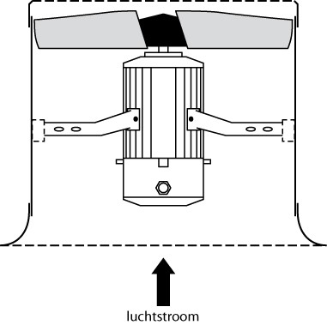
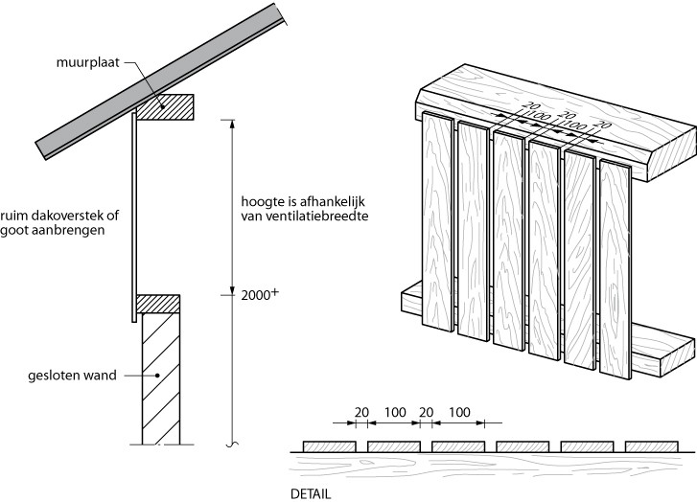
Ventilatie

Slide 5
Minimum ventilatie
Onaangename geurtjes

Slide 6
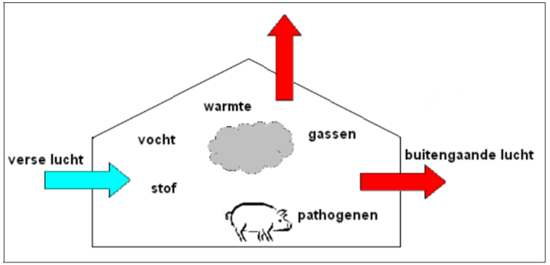
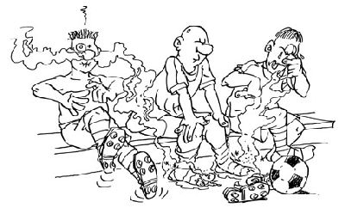
Minimum ventilatie
Minimumventilatie is nodig om schadelijk stoffen af te voeren

Slide 7
Luchtsamenstelling
In een stal komende volgende gassen voor:
Zuurstof : O₂
Koolstofdioxide : CO₂
Ammoniak : NH₃
Waterdamp : H₂O
Koolmonoxide : CO
Zwavelwaterstof : H₂S
Blauwzuur : HCN
Methaan : CH₄

Slide 8
Zuurstof : O₂
Zuurstof is de bron voor leven
Wordt door de longen opgenomen en via het bloed getransporteerd naar alle delen van het lichaam
Lucht bestaat voor 21% uit O₂
Daalt het zuurstofgehalte onder de 17% dan ontstaan er problemen voor mens en dier (in de praktijk komt dat bijna niet voor)

Slide 9
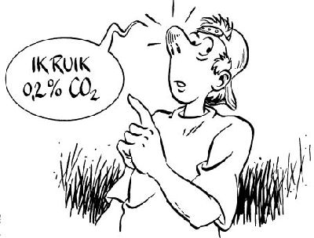
Koolstofdioxide : CO₂
CO₂ is een afbraakproduct dat een dier uitademt
(komt vrij bij het verbranden van energie = voer)
Lucht bestaat voor 0,042% uit CO₂
In stallucht zit vaak meer CO₂ doordat dieren CO₂ uitademen met name als er onrust (bv. voeren) in de stal is
CO₂ is op zichzelf niet giftig, toch is het niet verstandig de norm van 0,3% (3000 ppm) CO₂ te overschrijden
Bij een CO₂ concentratie van 3000 ppm → er wordt te weing geventileerd.
Bij een CO₂ concentratie < 2000 ppm → er wordt onnodig veel geventileerd.

Slide 10
CO₂-productie bij varkens
Twee keer voeren per dag.

Slide 11
Ammoniak : NH₃
Ontstaat door omzetting in de mest*. Vooral wanneer het contact tussen urine en vast mest groot is. Normaal bevat lucht geen NH₃.
NH₃ geeft irritaties aan de slijmvliezen en longen: uit zich in hoesten en meer longontstekingen
Norm is maximaal 10 ppm (parts per million = deeltjes per miljoen)
Een concentratie boven de 20 ppm merk je goed
*Ammoniak ontstaat uit ureum die in urine aanwezig is. Dit proces wordt versneld door het enzym urease. Urease zit in mest en wordt gemaakt door micro-organismen.

Slide 12
Ammoniak : NH₃
Een hoge ammoniakconcentratie in de stal kan duiden op:
Een te laag ventilatiedebiet
Putventilatie
Overmatige hokbevuiling.
Hoge concentratieniveaus bevorderen ongewenst gedrag zoals staart- en oorbijten.

Slide 13
Waterdamp : H₂O
Waterdamp komt in de stal door:
De uitgeademde lucht
Het gebruik van water
Urineproductie
Weinig waterdamp in de lucht = droge lucht
Opdrogen van slijmvliezen in neus- en keelholte
Gevolg: de ingeademde lucht wordt onvoldoende gezuiverd
Dit geeft irritaties waardoor dieren beginnen te hoesten
Te veel waterdamp = Slechte luchtkwaliteit
Ideaal voor bacteriën en schimmels
Dieren kunnen zich minder goed koelen

Slide 14
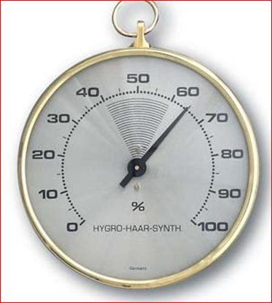
Relatieve vochtigheid
Bij luchtvochtigheid kan er onderscheid gemaakt worden tussen absolute luchtvochtigheid en relatieve luchtvochtigheid.
Absolute luchtvochtigheid is het aantal grammen water per KG droge lucht.
Relatieve luchtvochtigheid is het verzadigings-
percentage van de lucht, uitgedrukt in percentage van
de maximale vocht dat de lucht kan bevatten.
Lucht is vaak niet verzadigd met waterdamp.
Daarom spreekt men ook over relatieve vochtigheid
(RV)

Slide 15
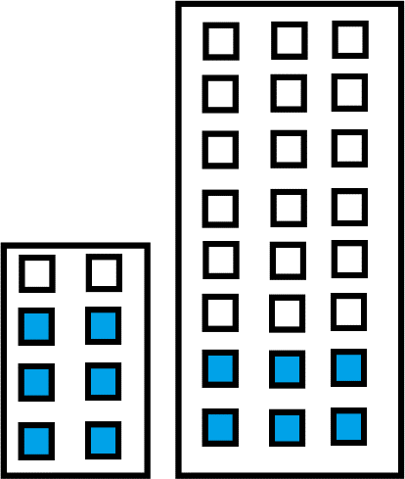
Relatieve vochtigheid
Links heeft de lucht 8 plekjes om vocht te dragen. Hiervan zijn 6 plekken gevuld met vocht.
6/8 = ¾ = 75%
De relatieve luchtvochtigheid (RV) is dan dus 75%.
Als dezelfde lucht dan verwarmd wordt (rechts), zal het aantal plekken in de lucht om vocht te bevatten toenemen, maar de hoeveelheid vocht blijft hetzelfde. Dit blijft 6!
6/24 = ¼ = 25%
De relatieve luchtvochtigheid (RV) is dan dus 25%. Dus bij het verwarmen van de lucht, zal de RV dalen.

Slide 16
Relatieve vochtigheid
Links heeft de lucht 24 plekjes om vocht te dragen. Hiervan zijn 12 plekken gevuld met vocht.
12/24 = ½ = 50%
De relatieve luchtvochtigheid (RV) is dan dus 50%.
Als dezelfde lucht dan gekoeld wordt (rechts), zal het aantal plekken in de lucht om vocht te bevatten afnemen naar 8, maar de hoeveelheid vocht blijft hetzelfde. Dit blijft 12!
De hele lucht is gevuld met vocht, er past niets meer bij, dus 100%. De relatieve luchtvochtigheid (RV) is dan dus 100%. Maar er blijft nog water over dat niet meer in de lucht past, dit slaat neer als condens. Dus bij het koelen van de lucht, zal de RV stijgen.

Slide 17
Waterstofsulfide : H₂S Blauwzuur : HCN
Ontstaan door anaerobe (zonder zuurstof) rotting van mest en voer in de put
Zeer gevaarlijke stoffen:
H₂S: tast het zenuwstelsel aan (blindheid tot verlammingen)
HCN: Verstikking, neemt de plaats van zuurstof in
Normen:
H₂S: 10 ppm
HCN: 10 ppm

Slide 18
Koolmonoxide : CO
Ontstaat bij onvolledige verbranding
Reukloos
Erg giftig doordat in het bloed de plaats van zuurstof inneemt
Norm mensen: 25 ppm. Dodelijk bij 50 ppm
Koolmonoxide is zwaarder dan lucht, val je bewusteloos van een te hoge concentratie koolmonoxide, dan val je een hoger concentratie.

Slide 19
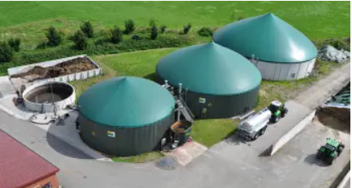
Methaan : CH₄ : Biogas
Langzame afbraak van droge stof in de mest
Niet erg giftig, wel explosief in hoge concentraties (boven de 4%).
Methaan is zwaarder dan lucht: blijft dus vaak onder de roosters.
Let op met lassen boven de
putvloer

Slide 20
Stof
Stof is in een varkensstal altijd aanwezig.
De concentratie stof in de stal moet lager zijn dan 2,4 mg/m³. in de praktijk tussen de 1 en 10 mg/m³.
Voor de partikelgrootte geldt: hoe kleiner, hoe schadelijker
Deeltjes die kleiner zijn dan pm10 (10 micrometer of 1/100 mm) zijn het schadelijkst --. Dringen heel dipe in de longen en kunnen astma en andere longproblemen veroorzaken.
Stof ontstaat door voer, huidschilfers, ontlasting en is dragen van bacteriën en schimmels.

Slide 21
Maximum ventilatie
Maximum ventilatie
Weg met de warmte

Slide 22
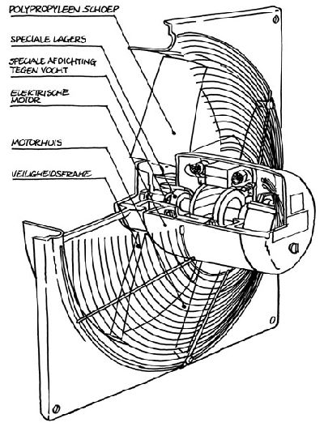
Maximum ventilatie
Doel van maximum ventilatie is het afvoeren van warmte

Slide 23
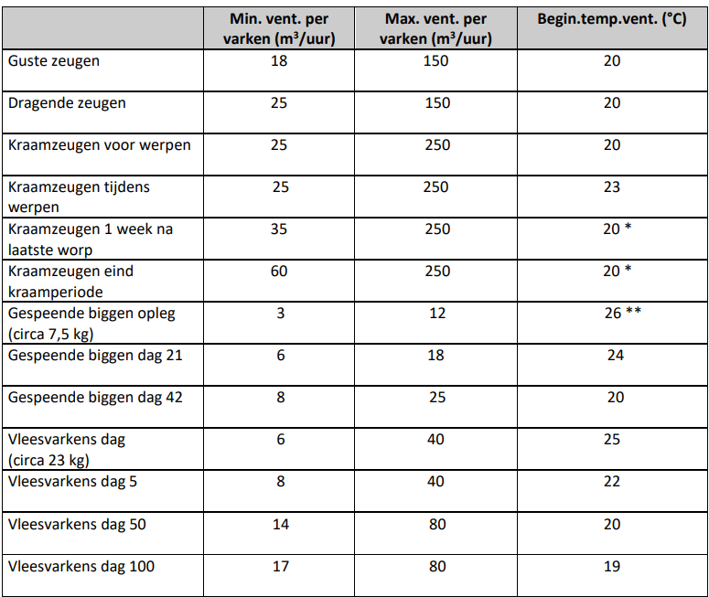
Minimum en maximum ventilatie voor diverse diercategoriën
Indien het biggennest overkapt is, kan de begintemperatuur ventilatie, afhankelijk van de uitvoering van het overkapte biggennest (kans op tocht in het biggennest), 2 0C lager ingesteld worden.
** Bij toepassing van een geïsoleerde dichte ligvloer met vloerverwarming. Bij volledig roostervloer of een dichte ligvloer zonder vloerverwarming begin temperatuur ventilatie circa 2 0C hoger instellen.

Slide 24
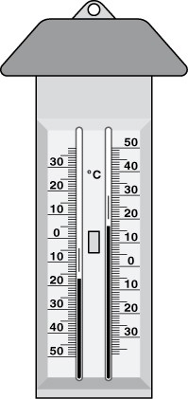
Dus bij maximaal ventileren gaat het om de temperatuur

Slide 25
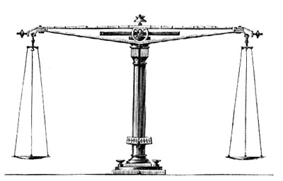
Warmtebalans
Warmtetoevoer
Voer (dieren)
Buitentemperatuur
Afdelingstemperatuur
Warmteafvoer
Straling
Stroming
Geleiding
Ademhaling

Slide 26
Warmte-afvoer van varkens
Warmte-uitstraling naar de omgeving (straling)
Warmteafgifte aan de lucht (convectie/ stroming)
Warmteafgifte aan de vloer waarop het dier ligt (geleiding)
Straling, convectie en geleiding noemt voelbare warmte
Warmte onttrekken door middel van zweten/ hijgen (latente warmte)

Slide 27
Comfortzone vs. Thermoneutrale zone
Comfortzone
Het temperatuurtraject waarbij het dier met gebruikmaking van (minimale) fysische
mogelijkheden, zoals liggedrag, zijn lichaamstemperatuur in evenwicht kan houden
Thermoneutrale zone
Het temperatuurtraject waarbij het dier met gebruikmaking van fysische en
chemische mogelijkheden, zoals liggedrag en voerhoeveelheid, zijn
lichaamstemperatuur in evenwicht kan houden

Slide 28
Comfortzone vs. Thermoneutrale zone
A= OKT/ LKT = Onderste Kritieke Temperatuur: Onder de OKT verkleumt het dier. Ook door meer te eten is dit niet meer te compenseren
C = BKT/ HKT = Bovenste Kritieke Temperatuur: Het dier kan zijn warmte niet meer kwijt. Ook door sneller adem te gaan halen raakt het dier niet meer extra warmte kwijt

Slide 29
Comfortzone vs.Thermoneutrale zone

Slide 30
Kortom……
“Een dier voelt zich het best in de comfortzone en presteert dan het best”

Slide 31
Waar is de comfortzone van afhankelijk?
Leeftijd en gewicht
Jonge dieren hebben in verhouding tot hun gewicht een groter lichaams-oppervlakte
Voer en voerniveau (wintercorrectie)
Een hoger voerniveau berekent een hogere warmteproductie
Gezondheid van het dier
Een ziek dier heeft een hogere temperatuur en dec warmteregulering is slechter
Huisvesting
volledig rooster of dichte vloer
Relatieve luchtvochtigheid
hokbezetting
Productieniveau

Slide 32
De comfortzone van verschillende diersoorten

Slide 33
Naar de dieren kijken
Door te kijken krijg je veel informatie over de temperatuur. Als het te koud is, zal een dier in elkaar kruipen.
De dieren gaan dicht tegen elkaar aanliggen en zetten hun vacht rechtop bij koude.
Als het te warm is, gaan dieren zo languit mogelijk en ver van elkaar liggen. Ze zoeken de koelste plaats op, bijvoorbeeld op roosters, in mest of water. Ze bevuilen het hok vaker en hijgen meer.

Slide 35
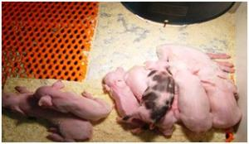

Slide 36
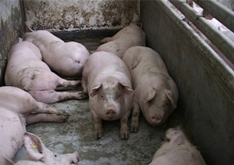

Slide 37
Inregelen van het klimaat
Inregelen van het klimaat
Regelen is het nieuwe meten

Slide 38
Inregelen van het klimaat

Slide 39
Omschrijving in te stellen waarden in een klimaatregelaar

Slide 40
Regelkarakteristiek: inregelen van de klimaatregelaar
TVW = temperatuur verwarming
TV = temperatuur ventilatie
TM = temperatuur maximum

Slide 41
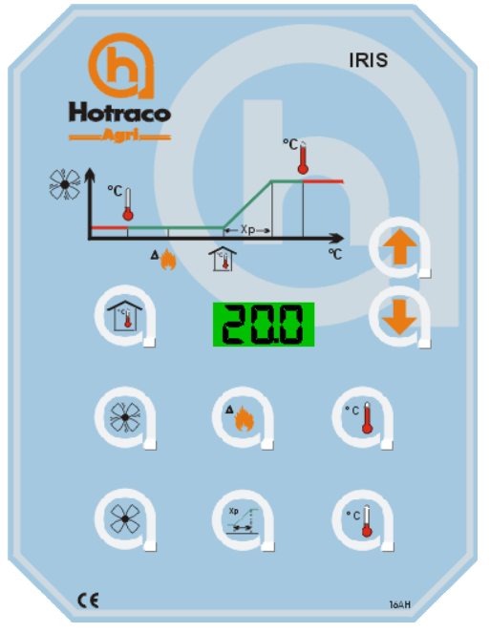
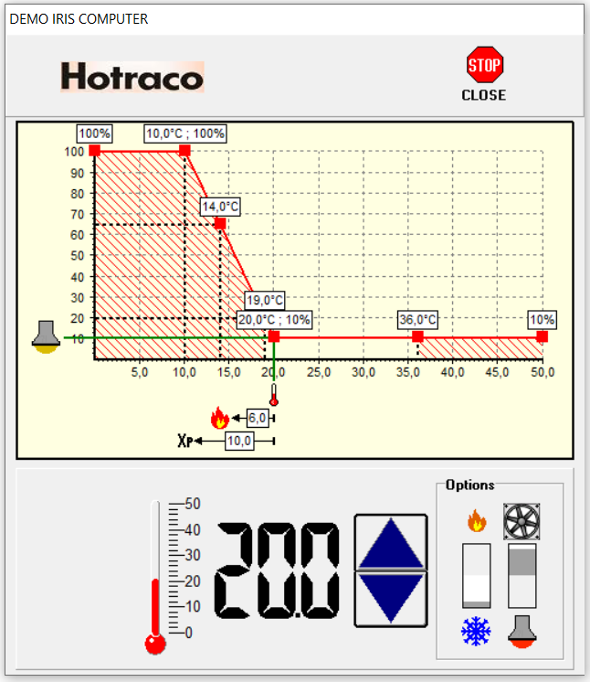
Regelkarakteristiek: inregelen van de klimaatregelaar

Slide 42
Tocht en licht
Tocht en licht
Voelen is zien

Slide 43
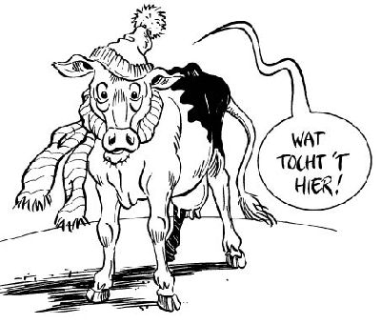
Tocht
Combinatie luchtsnelheid en temperatuur
Ontstaat in ruimtes met gaten en kieren in muren en plafonds
Gevolg: verminderde weerstand door te grote afkoeling

Slide 44
Tochtwaarden

Slide 45
Tochtwaarden gebruiken
Norm minimale temperatuur: 28°C
Maximale luchtsnelheid: 0,15 m/s
Tochtwaarde = 15mWatt
Verlaging van de luchtsnelheid naar 0,05 m/s
Minimale temperatuur nu: 26°C met dezelfde tochtwaarde

Slide 46
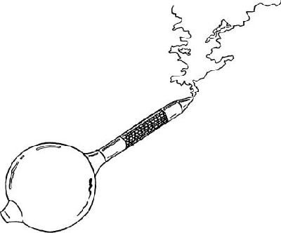
Vaststellen van tocht
Luisteren: hoesten en niezen
Gedrag van dieren: Bijterij of bepaalde plekken liggen
Rookapparaat
Stofstrepen
Spinnenwebben

Slide 47
Het gedrag van dieren

Slide 48
Licht
Vanwege het welzijn van dieren hebben licht nodig
Daarnaast voelen zich beter bij een dag- en nachtritme
Licht wordt uitgedrukt in lux
Wettelijke eisen
https://wetten.overheid.nl/BWBR0035217/2021-11-01#Hoofdstuk2_Paragraaf4

